Slide 1
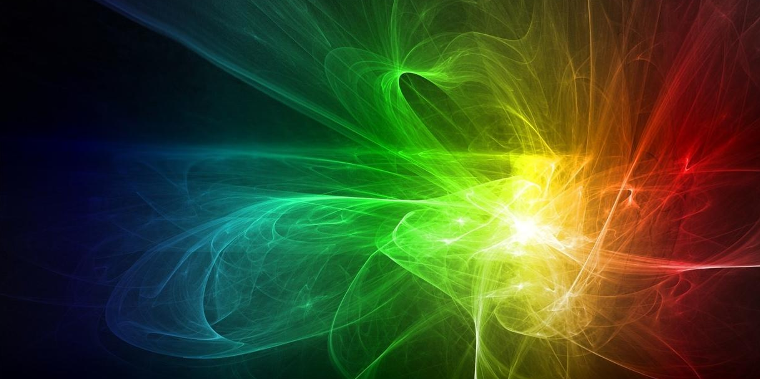
Estímulo Visual – Luz
Física da cor, visão humana e círculo cromático

Slide 2
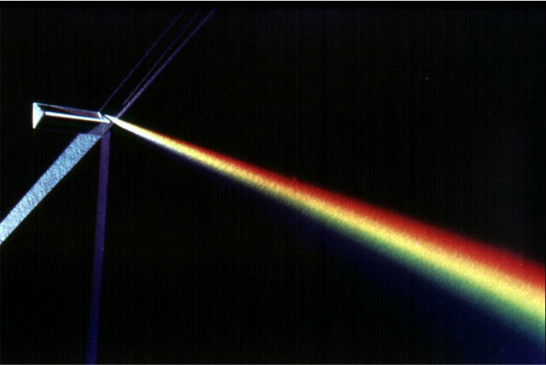
Física da cor
Representação da decomposição da luz branca.
Experimento de Isaac Newton, 1666 que mostra que um raio de luz branca se decompõe em várias cores ao atravessar um prisma transparente (altera a velocidade que a luz percorre, podendo alterar sua trajetória).

Slide 3
Esquema simplificado do fenômeno da dispersão da luz descoberto por Newton.
Do inverso desse esquema, pode-se deduzir que quando todas as ondas eletromagnéticas óticas estimulam simultaneamente a retina, o olho percebe a luz branca.

Slide 4
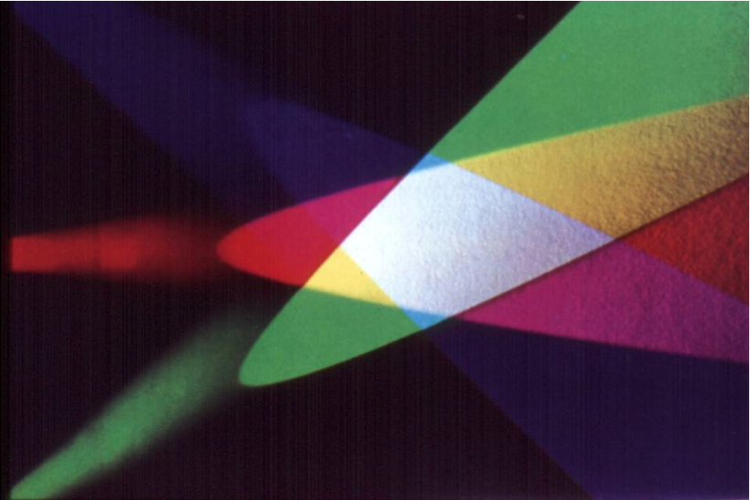
Cor luz - Síntese aditiva: Formação de luzes secundárias por adição de luzes primárias.
Este experimento mostra como ao coincidirem 3 feixes de luz (vermelho – red R, verde – green G; azul-violeta- blue B) forma-se luz branca. Também pode-se notar que a somatória de 2 luzes coloridas primárias formam luzes coloridas secundárias ( R+G = Y; R+B= M, B+G=C)

Slide 5
Cor luz - Síntese aditiva: Formação de luzes secundárias por adição de luzes primárias.
O branco, assim, consiste na mistura de todas as cores, ao passo que o preto seria a ausência delas.

Slide 6
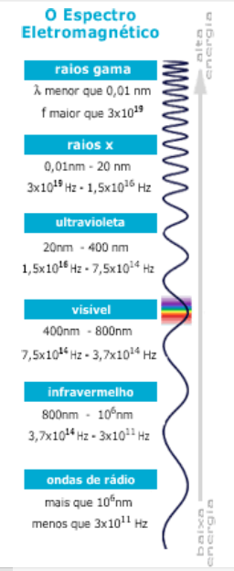
O Espectro Eletromagnético
LUZ é o efeito da radiação visível que faz parte do espectro eletromagnético. Este espectro é formado por um conjunto de todas as ondas conhecidas no universo.
Unidades de medida:
mm = milimícron (não é unidade legal brasileira)
nm = nanometro
V = cte = 3x105 km/s
V =l .f | l = comprimento de onda | f = freqüência

Slide 7
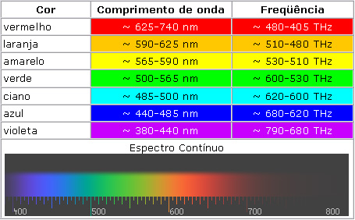
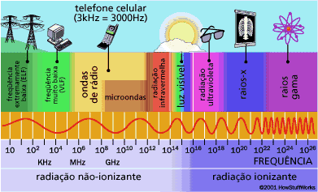
O Espectro Eletromagnético

Slide 8
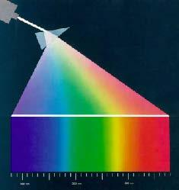
O Espectro Ótico

Slide 9
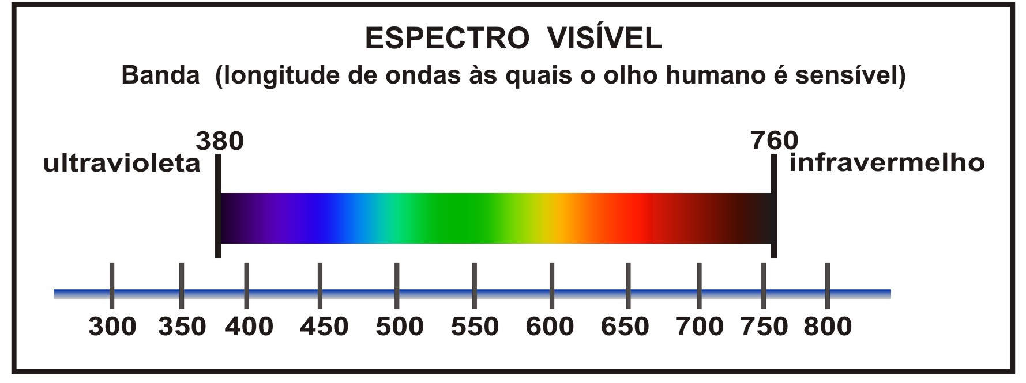
O Espectro Ótico
Espectro eletromagnético visível - sensação luminosa
Limitado por radiações infravermelhas e ultravioletas
~ 380 nm (azul violeta) a 760 nm (vermelho)

Slide 10
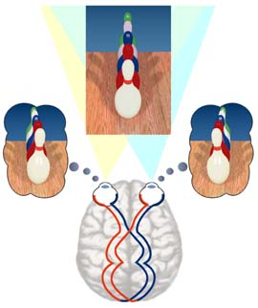
Visão
visão colorida (dos mamíferos, só o homem e alguns primatas)
visão estereoscópica: olhos na frente, imagens sobrepostas = visão tridimensional.

Slide 11
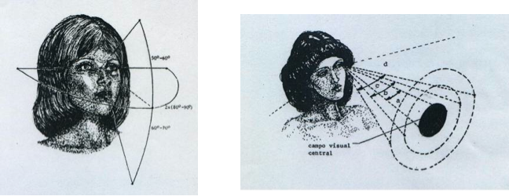
Campo Visual
O campo de visão humano está limitado a 130° no sentido vertical e a 180° no sentido horizontal.

Slide 12
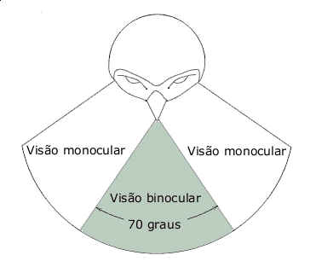
Campo Visual

Slide 13
X

Slide 14
Processo da Visão

Slide 15
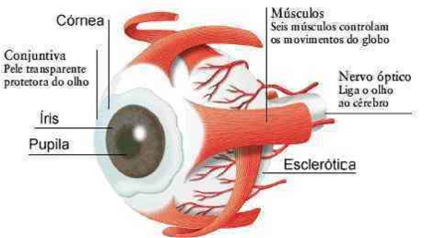
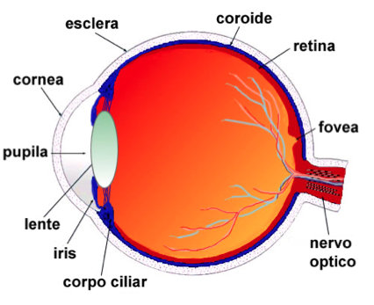
O Olho Humano
O caminho da luz
do ambiente ao cérebro: Íris / pupila / cristalino /
retina: membrana que reveste o fundo do olho, formada pelas células responsáveis pela percepção da luz:
cones e bastonetes/ fóvea (minúsculo, ponto na retina onde são encontrados os cones / nervo ótico / cérebro.

Slide 16
O Olho Humano
Esquema mostrando um corte na retina e as células responsáveis pela visão:
os cones, sensíveis aos 3 comprimentos de onda primários de luz –RGB,
e os bastonetes, responsáveis pela percepção do claro-escuro.
A cor é uma sensação provocada pela luz sobre o órgão da visão.

Slide 17
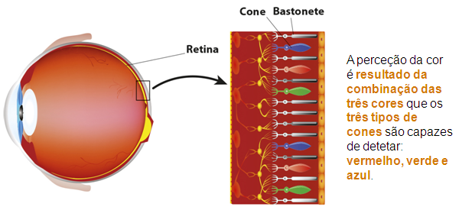
O Olho Humano

Slide 18
Propriedades
do Olho Humano
seletividade: percepção das cores (sensível às radiações entre 0,380 e 0,780 microns)
maior e menor sensibilidade: relacionadas ao comprimento de onda que corresponde às cores visíveis
acomodação: ajustar-se às diferentes distâncias
acuidade: capacidade em reconhecer com nitidez e precisão os objetos
adaptação: ajustar-se automaticamente às diferentes iluminações dos objetos (abertura e fechamento da pupila)

Slide 19
Curiosidade: Os animais enxergam em preto e branco?
Depende.
As formas de ver o mundo são tão variadas quanto a própria natureza. “A percepção das cores depende dos tipos de pigmentos na retina”, diz Dora Fix Ventura, neurocientista da USP.
Nos seres humanos e nos outros primatas, há três pigmentos – o verde, o azul e o vermelho – permitindo a visão do vermelho ao violeta.

Slide 20
Curiosidade:
Os animais enxergam em preto e branco?
Muitos insetos, aves, répteis e peixes têm um pigmento extra, para a luz ultravioleta, e por isso enxergam coisas para nós invisíveis.
Já mamíferos como gatos e cachorros são daltônicos, porque possuem só dois pigmentos – o verde e o azul. Vêem, portanto, menos cores. Esses bichos estão adaptados para a vida noturna, que exige mais atenção às formas do que aos tons.
Os únicos bichos que enxergam em preto e branco são os que possuem um único pigmento, como os peixes abissais, que vivem em locais de baixíssima iluminação, onde não há cores para serem vistas.
http://super.abril.com.br/ecologia/animais-enxergam-preto-branco-441864.shtml

Slide 21
Definição de cor
Definitivamente, o que é cor? Nada mais do que uma SENSAÇÃO.
É a sensação provocada pela ação da luz sobre o órgão da visão.
Seu aparecimento está condicionado à existência de 2 elementos: a luz (objeto físico, agindo como estímulo); o olho (aparelho receptor, funcionando como decifrador do fluxo luminoso, decompondo-o através da função seletora da retina).
A cor característica de cada corpo, prende-se à faculdade que este tem de absorver uma parte da luz incidente e refletir a outra.

Slide 22
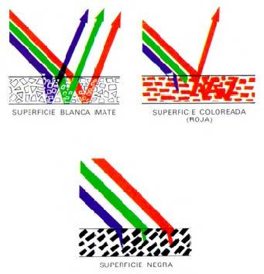
Teoria da Cor
Esquema da percepção da cor de um material pela reflexão da luz branca.
A luz branca pode ser conseguida pela adição dos 3 comprimentos de onda primários – vermelho, verde e azul-violeta (RGB) e muitas vezes é assim representada.

Slide 23
Teoria da Cor
Quando a luz branca incide sobre uma determinada superfície colorida alguns comprimentos de onda são refletidos enquanto outros são absorvidos (subtraídos).

Slide 24
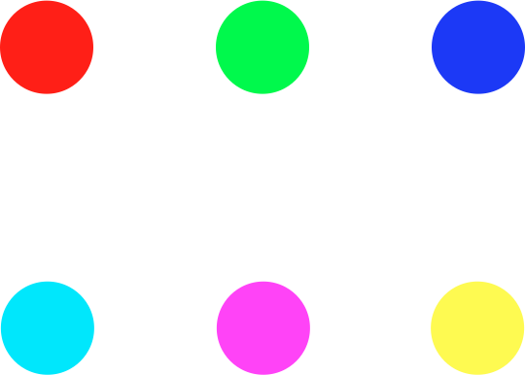
Síntese Aditiva – somam-se comprimentos de onda (cor-luz) Primárias: (RGB) vermelho (Red), verde (Green), azulvioleta (Blue).
Mistura (ou mescla) Subtrativa – combinação de pigmentos (cor-pigmento / filtro para luz). Toda superfície material aparece colorida devido à reflexão de determinados comprimentos de onda e absorção de outros. Primárias: (CMY) Ciano, Magenta, Amarelo.

Slide 25
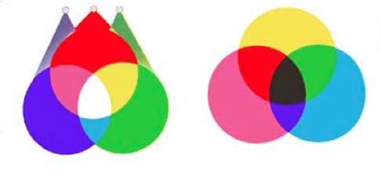
Teoria da Cor
COR-LUZ (RGB)
A adição das 3 luzes primárias em igual intensidade gera o branco.
COR-PIGMENTO (CMY)
A mistura dos 3 pigmentos primários em igual intensidade gera o preto.

Slide 26
Matizes Primários
Matizes primários – mistura subtrativa Quanto mais misturados numa superfície, mais subtraem comprimentos de onda da luz branca que incide sobre ela, escurecendo-a, até o limite do preto, que teoricamente seria a total absorção de todos os comprimentos de onda.

Slide 27
Círculo cromático
Mistura subtrativa
Representação da gênese de cores secundárias e terciárias pela mistura de primárias.
Mais comum: 3 Primárias, 3 Secundárias e 6 Terciárias, baseado no círculo de Johannes Itten - Bauhaus - com mínimo de 12 matizes. No círculo original de Itten foi utilizada a técnica da aquarela e a primária magenta corresponde ao vermelho carmim.

Slide 28
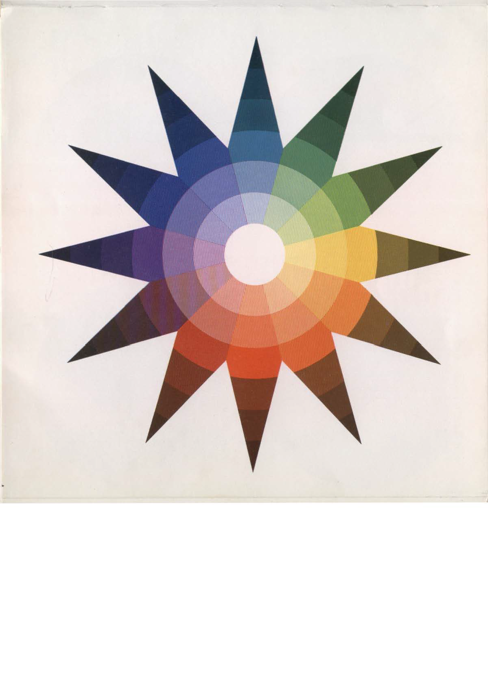

Slide 29
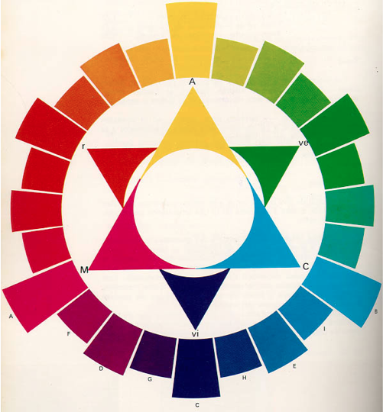
Círculo cromático formado por matizes primários
(ciano, magenta e amarelo),
secundários
(verde, vermelho e violeta)
e terciários.

Slide 30
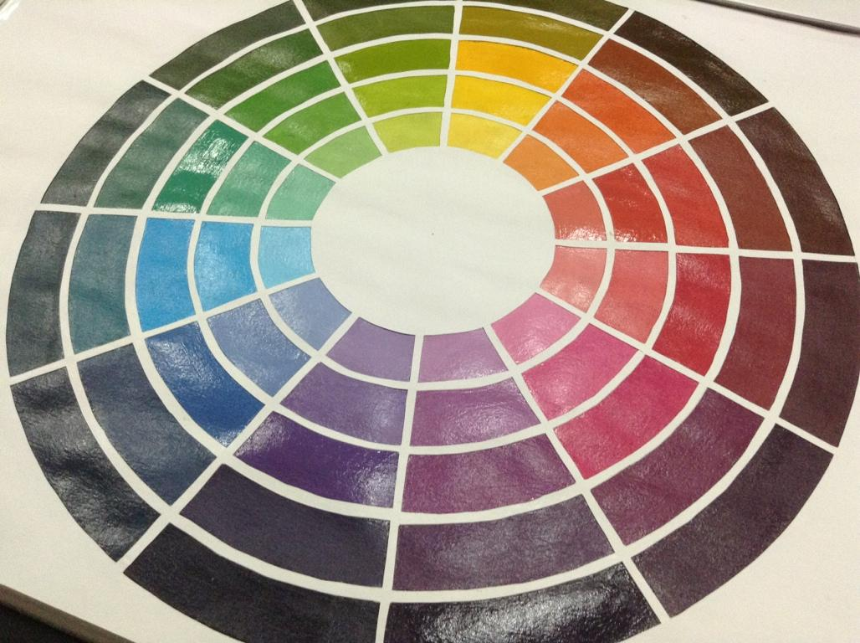
Círculo cromático

Slide 31
